Slide 1
ИНТЕРНЕТ-ПРЕДПРИНИМАТЕЛЬСТВО
ЛЕКЦИЯ 10-1
«PR»
Мария Лапук
Москва, 2015

Slide 2
Структура лекции
Нужен ли PR стартапу?
Какие бывают СМИ
СМИ VS Соцсети
Быть или не быть?
Сколько стоят новости
Кейс

Slide 3
Все стартапы можно разделить на:
20% стартапов удовлетворяют паттерную потребность
человека и люди сами про него рассказывают
остальные 80% нуждаются в продвижении

Slide 4
На какие вопросы следует ответить?
Зачем мне пиар?
С кем я буду разговаривать?
Что я буду говорить?

Slide 5
Как люди узнают…
Какой информации Вы обычно доверяете больше? (закрытый вопрос, один ответ)
 | 2008 | 2009 | 2011
Больше доверяю информации, полученной в СМИ | 49 | 52 | 53
Больше доверяю тому, что говорят мои близкие, друзья, коллеги | 24 | 26 | 33
Затрудняюсь ответить | 27 | 21 | 14
ВЦИОМ: Каждый третий россиянин больше верит рассказам
и мнениям своих близких, чем СМИ

Slide 6
Какие бывают СМИ

Slide 7
Как люди узнают…
Информагентства (Интерфакс, ИТАР-ТАСС, РИА Новости, Reuters)
Деловые (РБК, Коммерсант, Ведомости)
Отраслевые (Цукерберг позвонит, Cossa, Firrma)
Развлекательные (Cosmo, Woman.ru)
Общественно-политические (Известия, Лента, Газета)
Региональные
Западные (Mashable, TechCrunch)
Не делим на печатные и интернет (так как люди потребляют контент, не задумываюсь о том, с какого носителя)

Slide 8
Чем отличаются СМИ?

Slide 9
Рейтинги цитируемости
Компания «Медиалогия» подготовила рейтинг самых цитируемых СМИ за февраль 2015 года.
Топ-10 самых цитируемых газет
№ | Перемещение | СМИ | ИЦ
1 | +1 | КоммерсантЪ | 1 803,13
2 | -1 | Известия | 1 742,46
3 | 0 | Ведомости | 1 203,72
4 | 0 | Российская газета | 985,86
5 | 0 | Комсомольская правда | 278,56
6 | +1 | Московский комсомолец | 157,84
7 | +2 | Новая газета | 115,51
8 | -2 | Аргументы и факты | 97,97
9 | -1 | Независимая газета | 77,99
10 | 0 | Газета РБК | 54,56

Slide 10
Рейтинги цитируемости
Топ-10 самых цитируемых журналов
№ | Перемещение | СМИ | ИЦ
1 | 0 | Forbes | 354,64
2 | 0 | Сноб | 22,80
3 | new | Русский пионер | 13,44
4 | -1 | Профиль | 9,69
5 | -1 | The New Times | 8,67
6 | new | GQ | 7,64
7 | +1 | Эксперт | 7,15
8 | +2 | Огонек | 6,58
9 | -3 | КоммерсантЪ-Деньги | 5,38
10 | -1 | Tatler | 3,86

Slide 11
Рейтинги цитируемости
Топ-10 самых цитируемых Интернет-ресурсов
№ | Перемещение | СМИ | ИЦ
1 | +1 | Lenta.ru | 1 260,90
2 | +1 | Rbc.ru | 1 149,63
3 | -2 | Gazeta.ru | 1 148,04
4 | 0 | Newsru.com | 292,07
5 | +1 | Fontanka.ru | 217,26
6 | +1 | M24.ru | 203,60
7 | -2 | Vesti.ru | 197,81
8 | 0 | Russian.rt.com | 116,67
9 | +4 | Znak.com | 98,48
10 | 0 | Inosmi.ru | 82,88

Slide 12
Рейтинги цитируемости
Топ-10 самых цитируемых ТВ-каналов
№ | Перемещение | СМИ | ИЦ
1 | 0 | Lifenews | 569,75
2 | 0 | Россия 24 | 536,79
3 | 0 | НТВ | 168,24
4 | +2 | Первый канал | 166,72
5 | +3 | Россия 1 | 112,20
6 | -2 | RT | 91,09
7 | -2 | Дождь | 81,48
8 | +2 | РЕН ТВ | 75,97
9 | -2 | Звезда | 42,21
10 | new | ТВ Центр | 35,14

Slide 13
СМИ о стартапах?

Slide 14
СМИ
VS
Социальные сети

Slide 15
Размер социальных сетей
Самые популярные социальные сети (ежемесячная аудитория)
54 605 500
40 071 700
24 241 000
13 300 000
8 468 600
Источник: TNS Web-Index, ноябрь 2014

Slide 16
Какие СМИ мы читаем?

Slide 17
Чему мы верим?

Slide 18
Быть или не быть?

Slide 19
Кому стоит идти в СМИ
Если ваша репутация и знание о вас может повлиять на ваш бизнес
PR – такой же инструмент ведения бизнеса. И он должен решать задачи бизнеса

Slide 20
О чем стоит подумать
Хватит ли у вас времени и сил заниматься PR (нет смысла начинать, если вы считаете, что PR не важен)
Вы понимаете, какой цели вы хотите достичь своей деятельностью
Вам нравится быть на виду и рассказывать, что вы любите слушать, кушать и так далее

Slide 21
Сколько у вас друзей?
1 500
500
150
35
15
5
Robin Dunbar’s threshold of maximum number of individuals

Slide 22
Неуправляемый червяк и губернатор

Slide 23
С чем идти?
Новость должна быть чем-то НОВЫМ!

Slide 24
Что такое новость
Новость - это то, что интересно не только вам, вашей команде и еще трем специалистам. Это что-то, что важно большой аудитории.
Новость это то, что произошло только что или готовится произойти.
Новость от стартапа должна содержать нечто важное и интересное.
В новости должны быть цифры.
Всегда нужен новостной повод: и для статьи, и для интервью, и для
Никто не будет о вас писать потому, что вы думаете, что вы гениальные.
Представьте себя на месте журналиста: это тяжело - отсеивать сотни пустых, не попадающих в тематику сообщений и находить жемчужины.
Изданиям важно, сколько человек зайдет на страницу с новостью. Осветить всё - невозможно. Поэтому расставляются приоритеты: новости крупных компаний, влияющих на рынок и затем – средних и малых.
Некоторым изданиям нужны исключительно эксклюзивы.
СМИ не опубликует пресс-релиз. Но пресс-релиз может послужить основой для заметки, подать идею, для использования цифр, для контакта.
Заведите базу журналистов.
Если у вас есть новостной повод – о вас напишут. Разные СМИ и по-разному. Но напишут.
Составлено Мариной Эфендиевой

Slide 25
Откуда журналисты берут новости?
Слухи на рынке
Слив от компании или конкурента
Источник внутри компании
Знакомый журналиста, который случайно услышал разговор или увидел документ
Все, что вы только можете себе представить
НО…
ЖУРНАЛИСТУ ВСЕГДА НУЖНО ПОДТВЕРЖДЕНИЕ!

Slide 26
Откуда журналисты берут новости?
Информационное поле (если поле сильно занято другой новостью в этой сфере, то лучше подождать)
Если есть большая новость во всех СМИ, то профильные новости «заходят» хуже
Бывают периоды, когда все новости берут хорошо (перед НГ, после НГ, лето)
До 16-00 нужно поговорить с журналистом, чтобы попасть в утренние новости
Пресс-релиз лучше рассылать до 12-00
Лучшее время для инфографики среда-четверг
У каждой соцсети есть свои информационные пики

Slide 27
Сколько стоят новости?

Slide 28
Сколько стоит новость?
Компании, на котировки бумаг которых ИИБ оказывает наибольшее влияние
№ | Название компании | Динамика цены акции при изменении ИИБ на 1 пункт, %
1 | Интер РАО | 17,37595
2 | НЛМК | 16,61927
3 | ТМК | 10,40201
4 | Мечел | 8,23784
5 | Газпром нефть | 8,08548
6 | Балтика | 7,66508
7 | ВТБ | 7,2907
8 | МТС | 5,49127
9 | Дикси | 5,00869
10 | Татнефть | 4,70888

Slide 29
Сколько стоит новость?
Компании, на котировки бумаг которых ИИБ оказывает минимальное влияние
№ | Название компании | Динамика цены акции при изменении ИИБ на 1 пункт, %
1 | Газпром | 0,0003
2 | Сбербанк | 0,00054
3 | АвтоВАЗ | 0,00076
4 | Банк Москвы | 0,00077
5 | ФСК ЕЭС | 0,0008
6 | Роснефть | 0,00093
7 | Норильский никель | 0,00096
8 | Северсталь | 0,00158
9 | Распадская | 0,00159
10 | Уралкалий | 0,00174

Slide 30
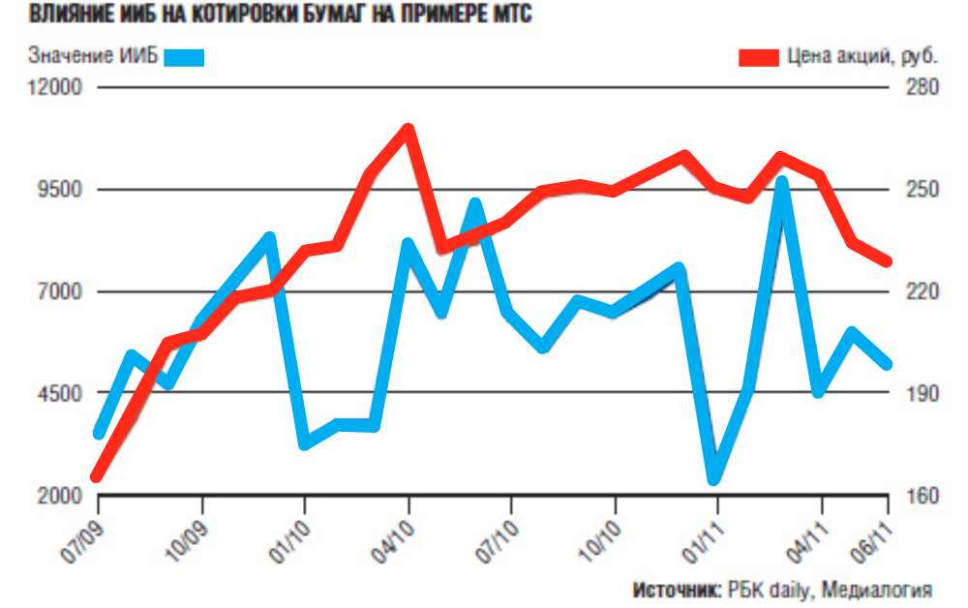
Сколько стоит новость?

Slide 31
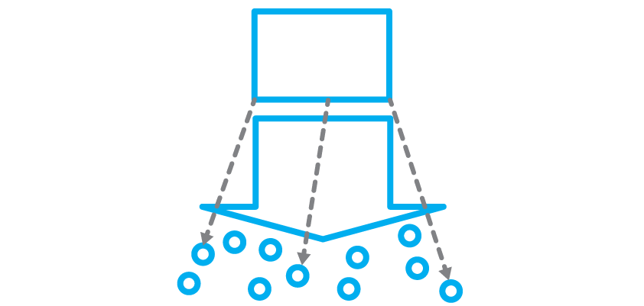
ЗАЧЕМ мне PR?
Марки
Предполагаемая модель влияния

Slide 32
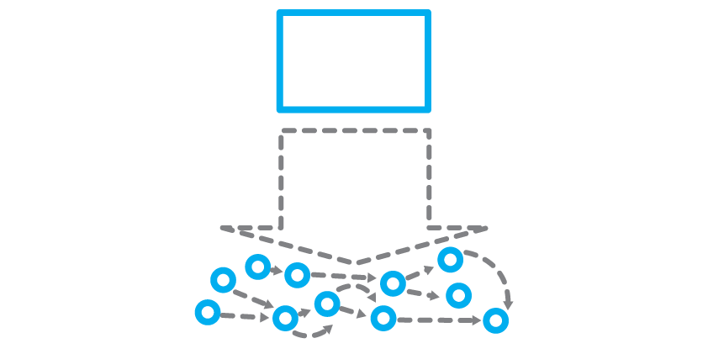
ЗАЧЕМ мне PR?
Марки
Реальная модель влияния

Slide 33
Кейс

Slide 34
Кейс
Notes:
Опишите, что пытается сделать каждый из потребительских сегментов.
Это могут быть задачи, которые они пытаются реализовать и достичь, проблемы,
которые они пытаются решить, и потребности, которые они пытаются удовлетворить.
Опишите преимущества (выгоды) которые клиент ожидает, хочет
или будет удивлен получить. Они могут включать функциональные
преимущества, социальные выгоды, положительные эмоции
и экономию издержек.

Slide 35
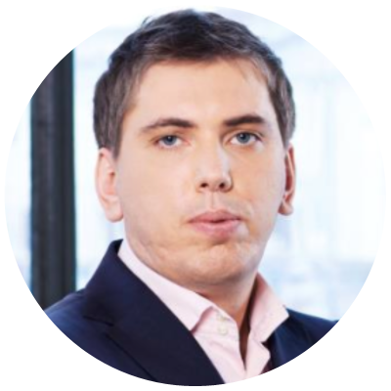
Кейс
Notes:
Опишите, что пытается сделать каждый из потребительских сегментов.
Это могут быть задачи, которые они пытаются реализовать и достичь, проблемы,
которые они пытаются решить, и потребности, которые они пытаются удовлетворить.
Опишите преимущества (выгоды) которые клиент ожидает, хочет
или будет удивлен получить. Они могут включать функциональные
преимущества, социальные выгоды, положительные эмоции
и экономию издержек.

Slide 36
Кейс
$2,5 млн $5 млн

Slide 37
Задание
Выберите СМИ, которые могут быть потенциально
заинтересованы в теме вашего проекта
Выпишите журналистов, которые пишут в них по вашей теме
Выпишите новостные поводы,
по которым они обычно пишут статьи/заметки
Найдите контакты этих журналистов и/или изданий
Сделайте на основе собранной информации таблицу –
базу журналистов
Придумайте новостной поводдля различных изданий.

Slide 38
ВОПРОСЫ?
Москва, 2015

